Slide 1

매뉴얼
한국방사선진흥협회 교육홈페이지

Slide 2
(교육생) 교육 신청

Slide 3
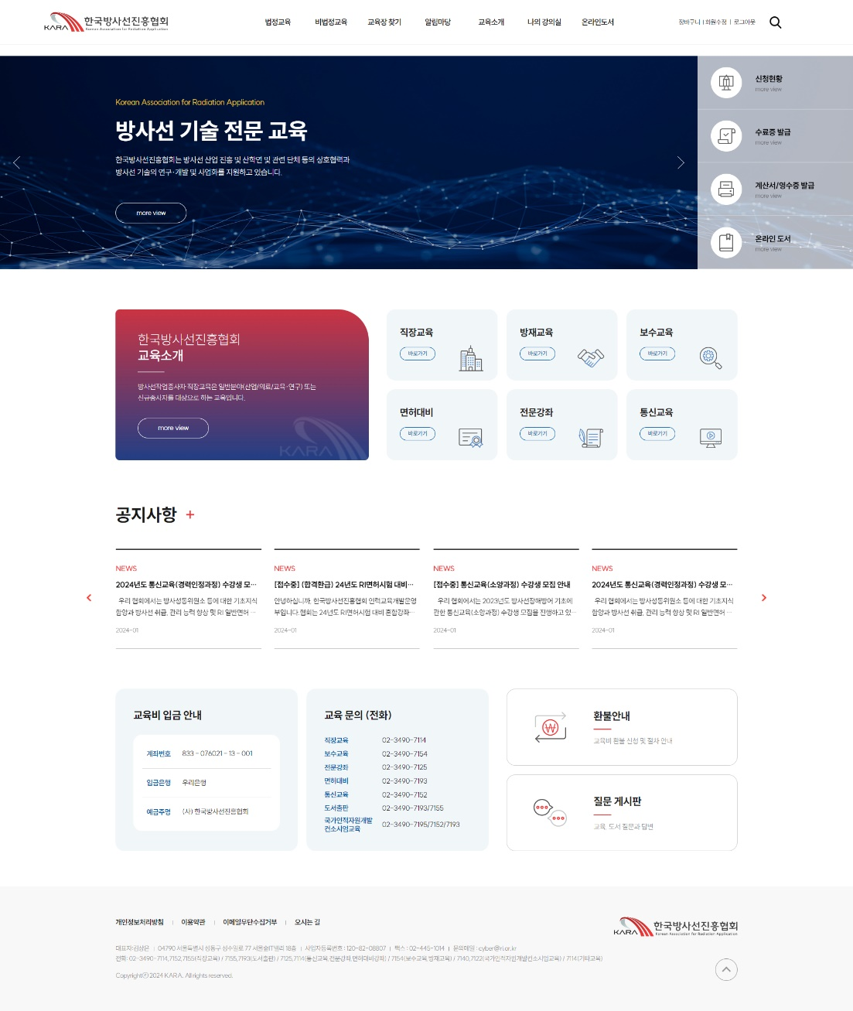
메인페이지
로그인 후 상단의 법정/비법정교육 클릭 또는 바로가기 메뉴 클릭

Slide 4
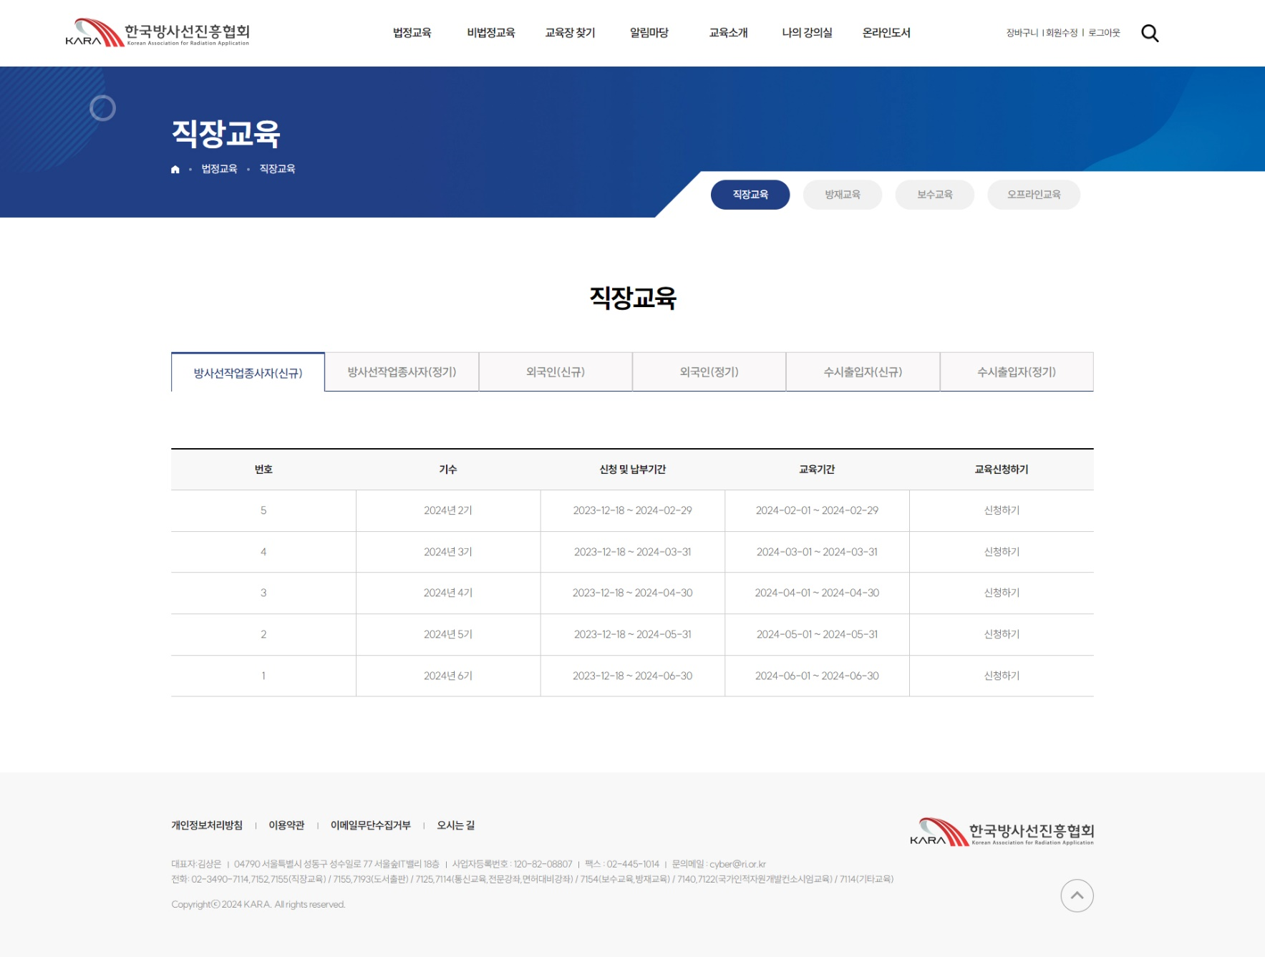
(교육신청) 법정교육 - 직장교육
원하는 일정 조회 후 신청하기

Slide 5
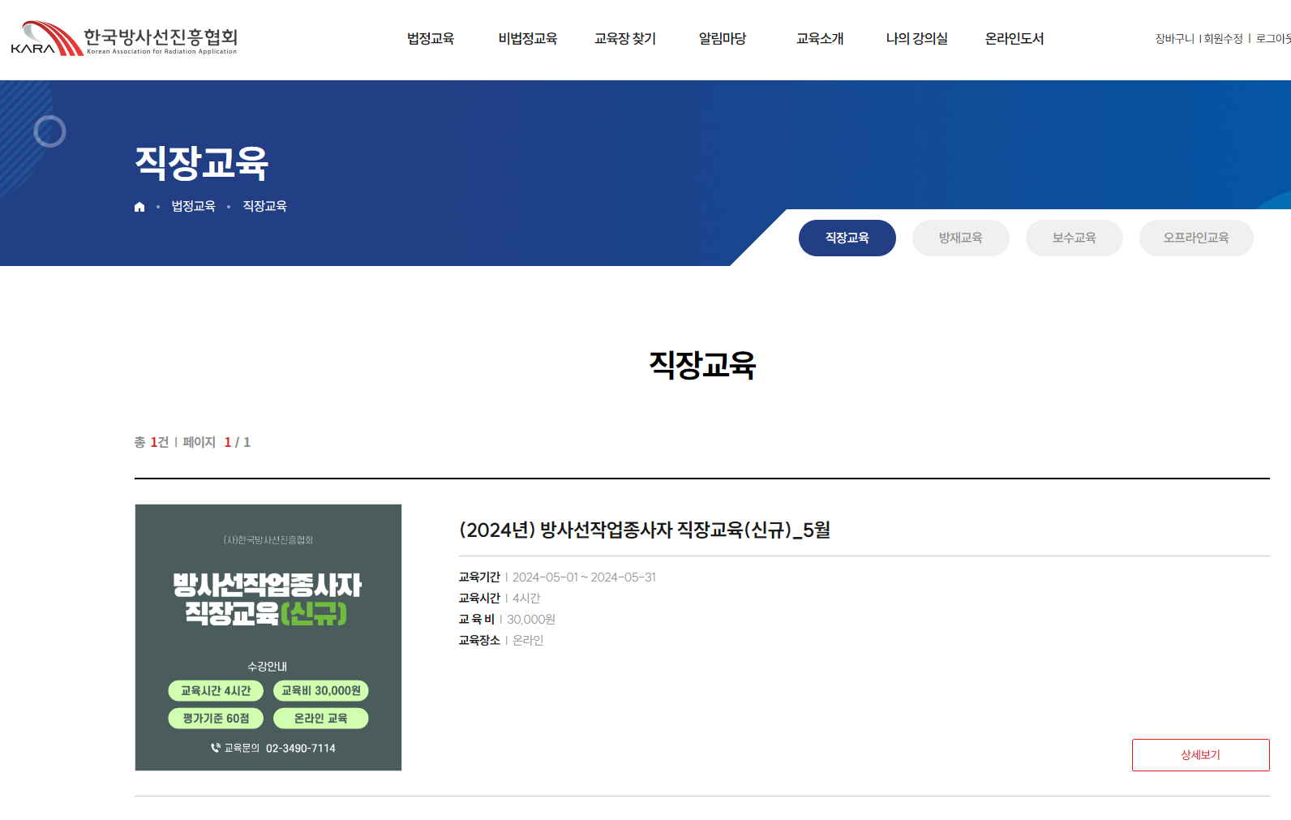
(교육신청) 법정교육 - 직장교육
상세보기 클릭

Slide 6
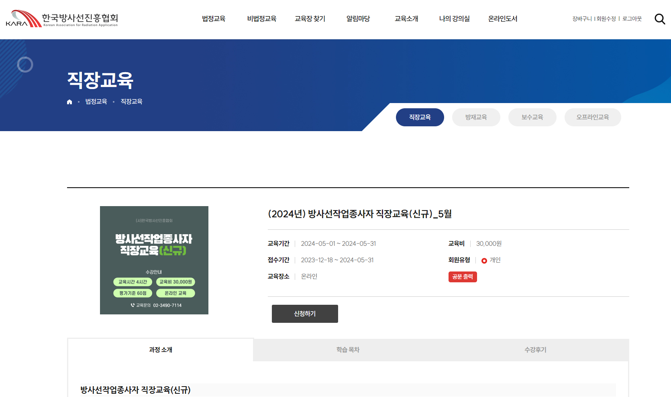
(교육신청) 법정교육 - 직장교육
공문 출력 가능
신청하기 클릭

Slide 7
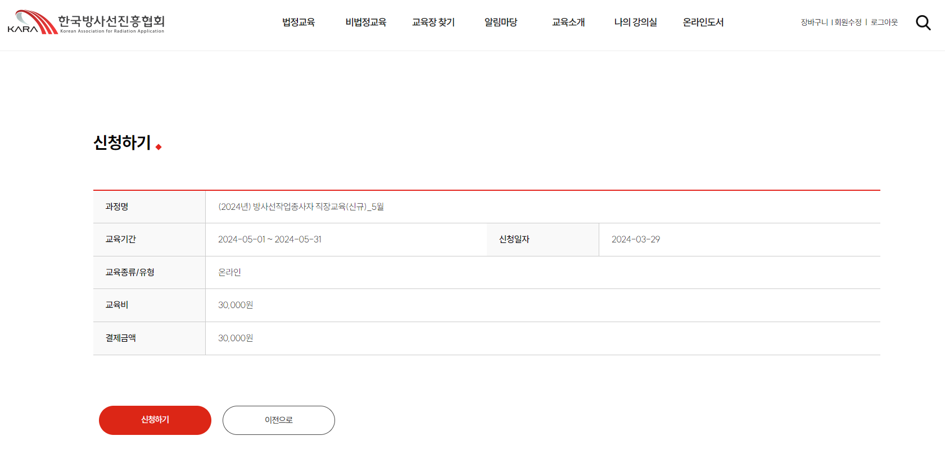
(교육신청) 법정교육 - 직장교육
신청하기 클릭

Slide 8
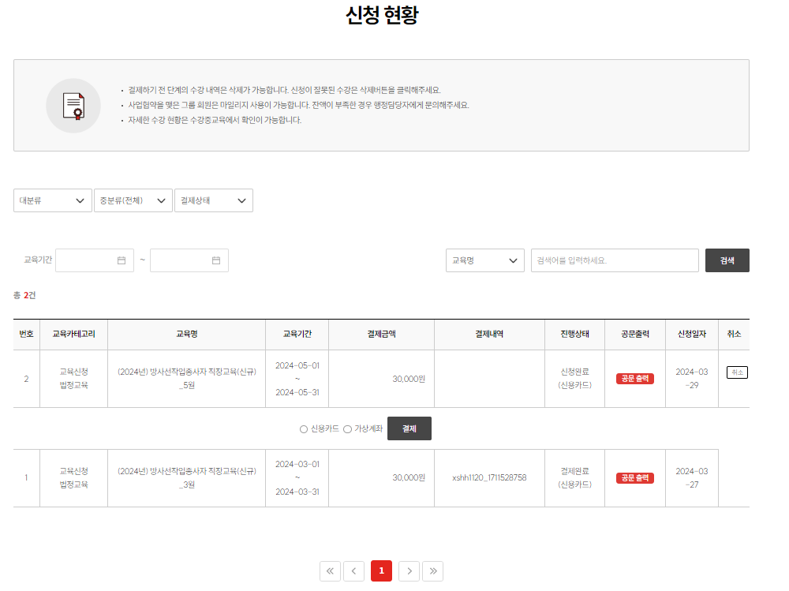
(교육신청) 법정교육 - 직장교육
교육비 결제 진행 후 수강중 교육으로 이동
계산서 요청은 가상계좌 클릭 후 수강중 교육에서 신청 가능 또는 메일(cyber@ri.or.kr)로 요청

Slide 9
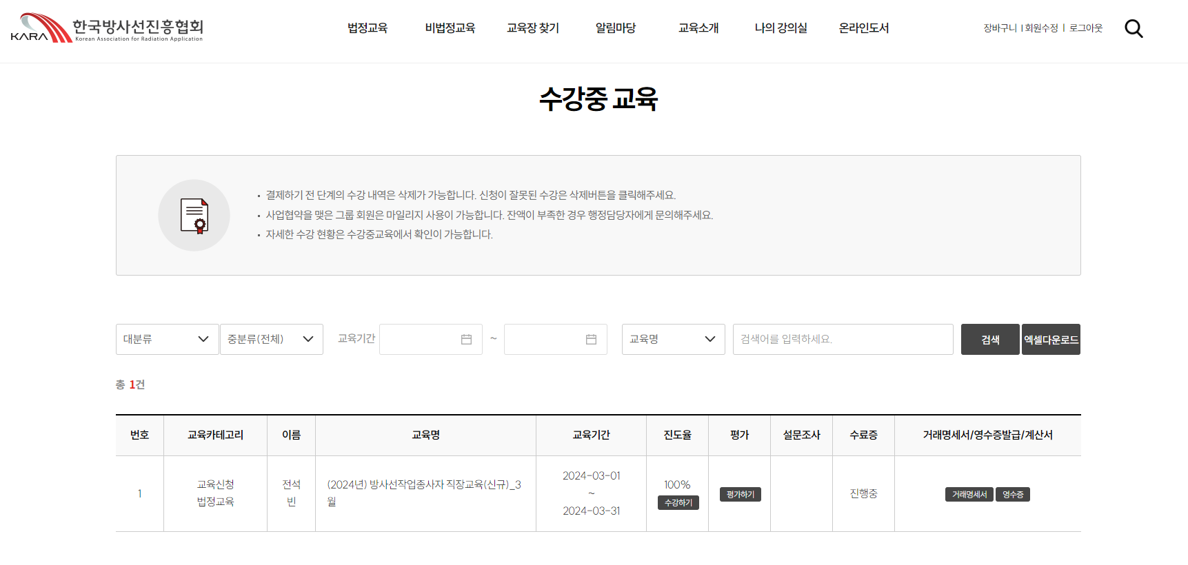
(교육신청) 법정교육 - 직장교육
(직장교육) 수료기준 : 진도율 100%
평가점수 60점 이상 시 수료

Slide 10
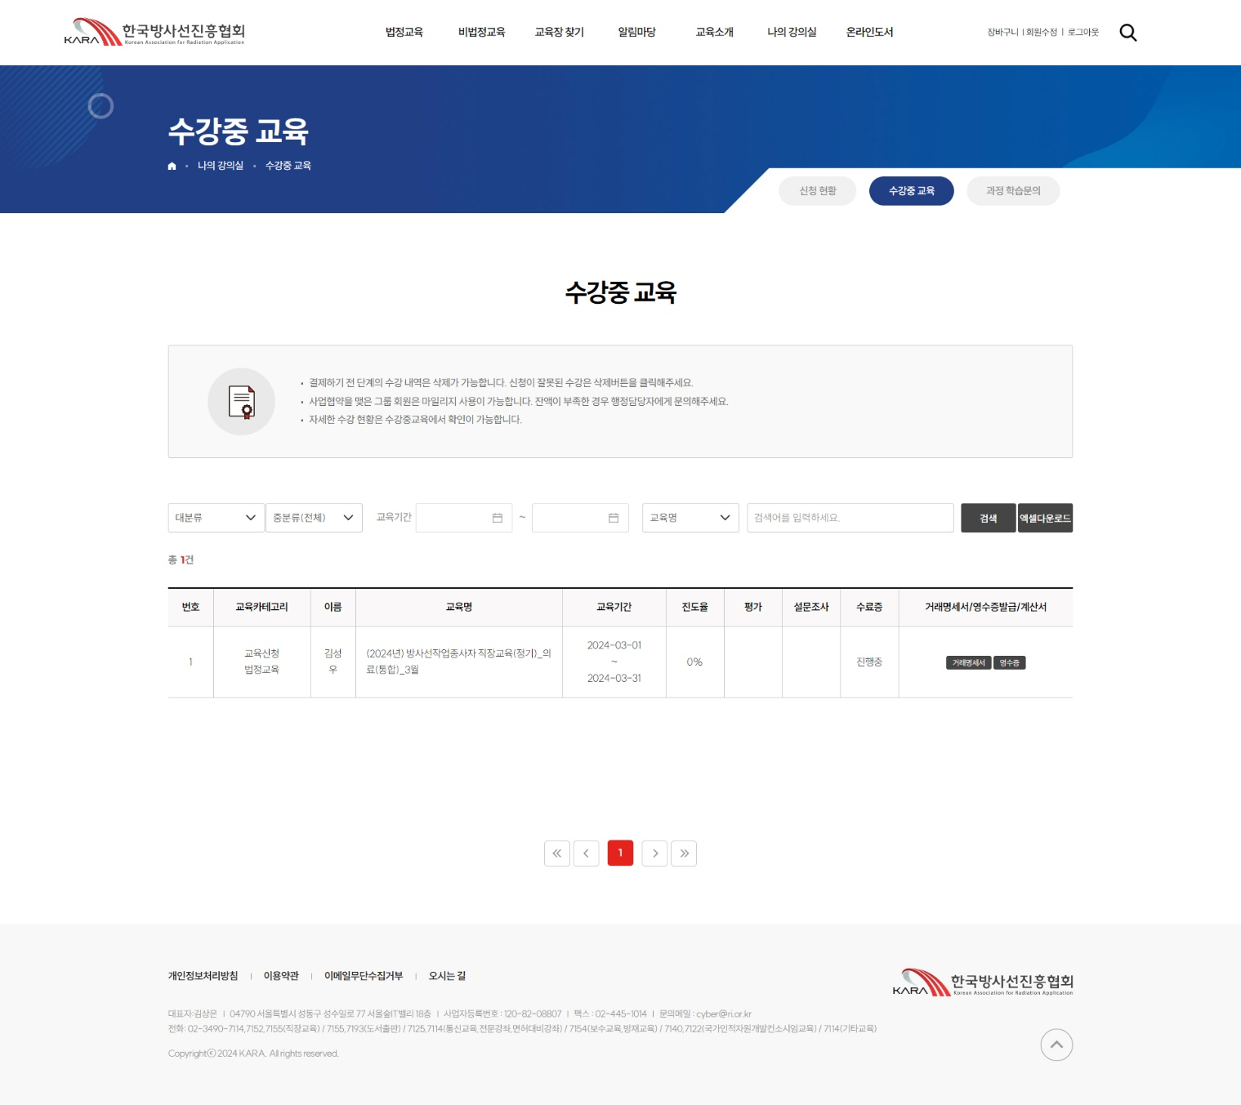
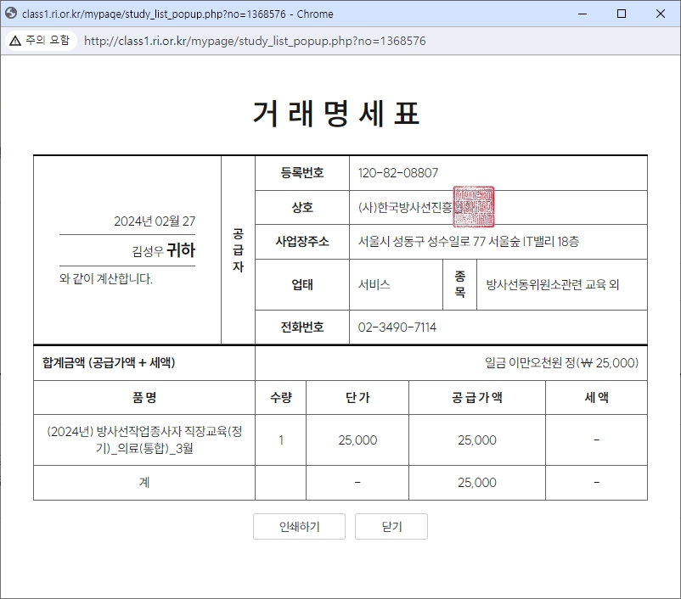
나의 강의실 - 수강중 교육 - 거래명세표

Slide 11
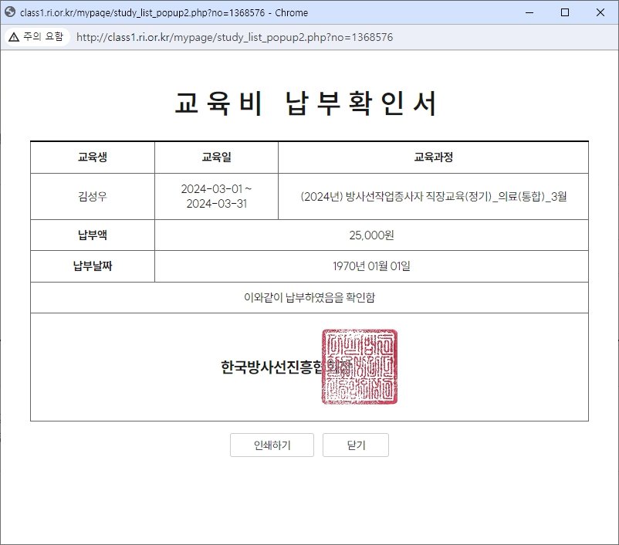
나의 강의실 - 수강중 교육 - 교육비 납부확인서

Slide 12
(교육담당자) 교육 신청 및 관리

Slide 13
메인페이지
로그인 후 상단의 법정/비법정교육 클릭 또는 바로가기 메뉴 클릭

Slide 14
(교육신청) 법정교육 - 직장교육
원하는 일정 조회 후 신청하기

Slide 15
(교육신청) 법정교육 - 직장교육
상세보기 클릭

Slide 16
(교육신청) 법정교육 - 직장교육
공문 출력 가능
신청하기 클릭

Slide 17
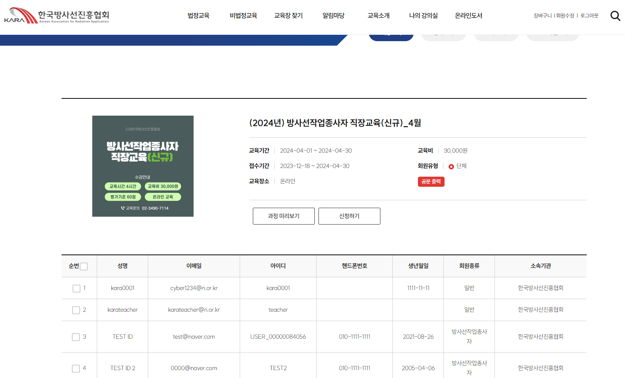
(교육신청) 법정교육 - 직장교육
수강생 클릭 후 신청하기

Slide 18
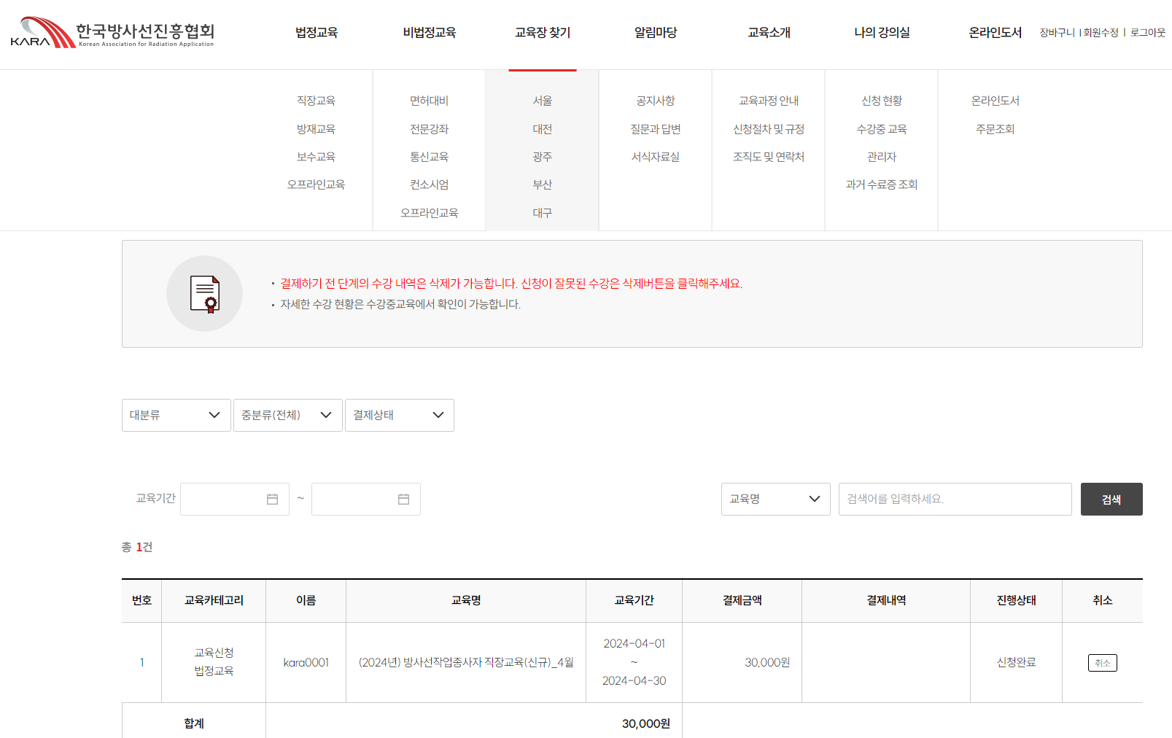
(교육신청) 법정교육 - 직장교육
교육비 결제 및 수강현황 조회는
나의강의실-관리자 메뉴 클릭

Slide 19
(교육담당자 페이지)

Slide 20
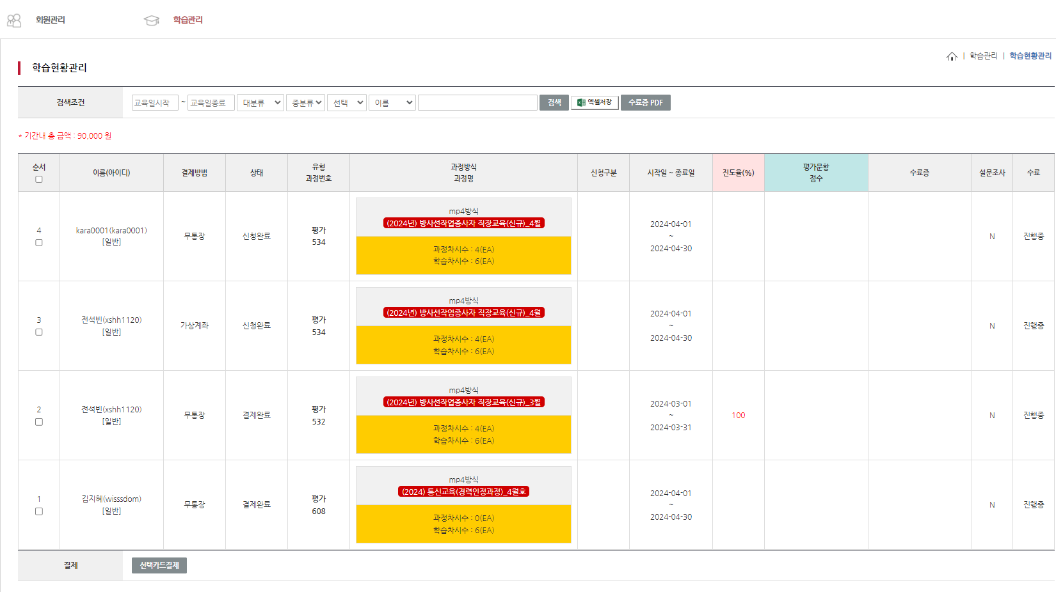
(교육담당자) 학습관리 페이지
수료증 일괄 출력
교육비 결제 가능
해당 페이지를 통해 진도율 및 평가 현황 조회 가능

Slide 21
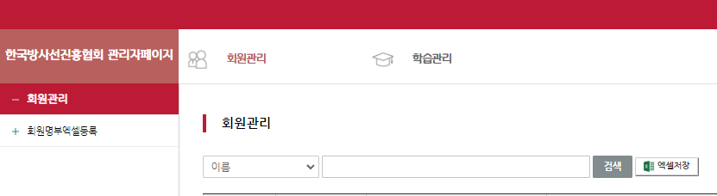
(교육담당자) 회원관리 페이지
동일 소속기관 회원정보 조회 가능

Slide 22
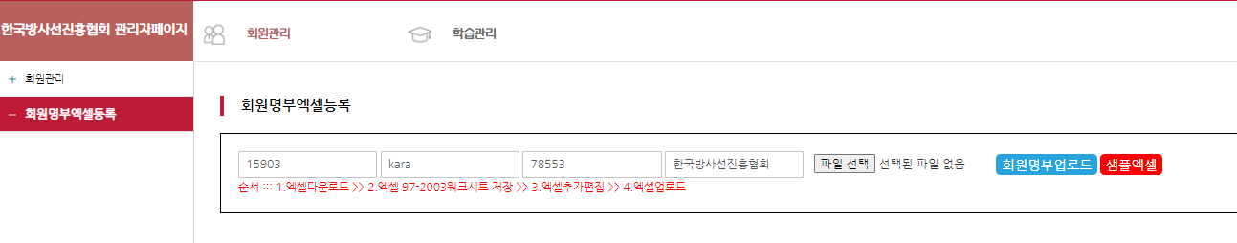
(교육담당자) 회원관리 페이지
샘플엑셀 다운 후 양식에 맞춰 내용 기입 후 업로드(일괄 회원가입 가능)

